Slide 1
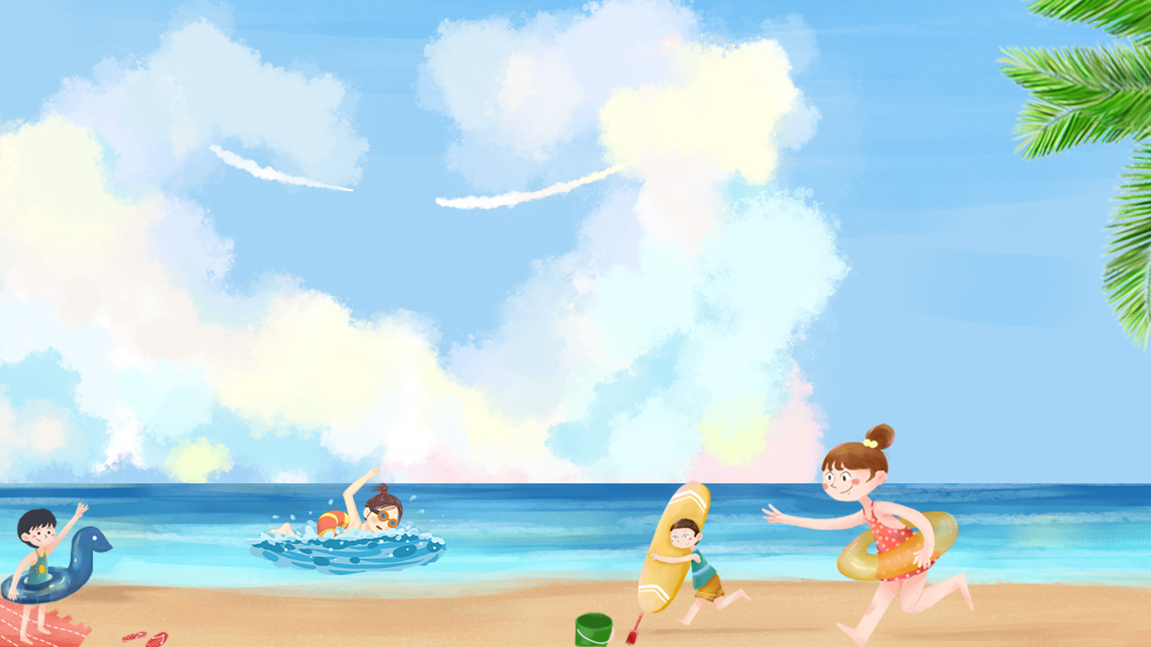



Slide 2


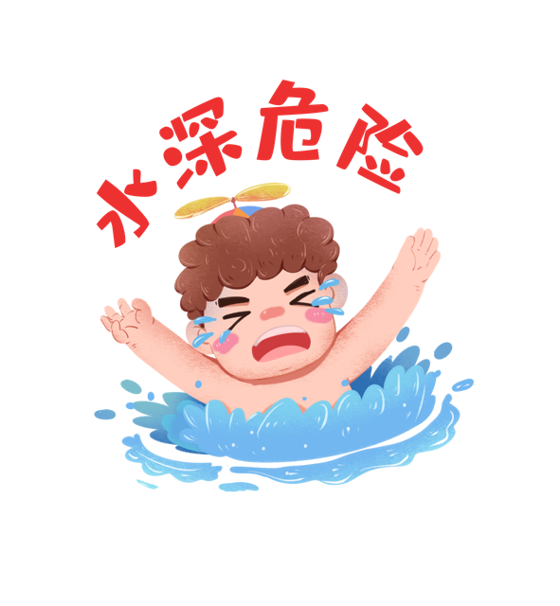
Nêu được những việc nên và không nên làm để phòng tránh đuối nước.
Rèn luyện kĩ năng phòng tránh, phân tích các hoạt động trải nghiệm, qua đó góp phần phát triển năng lực quan sát những nguy cơ dẫn đên đuối nước.

Slide 3
Em đã thấy trường hợp đuối nước nào chưa?
Notes:
Hằng năm trên cả nước có biết bao nhiêu vụ đuối nước thương tâm, đặc biệt là mỗi khi hè về. Để nắm rõ hơn về các nguyên nhân cách phòng tránh đuối nước, cô và các em cùng đi ttìm hiểu bài học hôm nay.

Slide 4


Slide 5
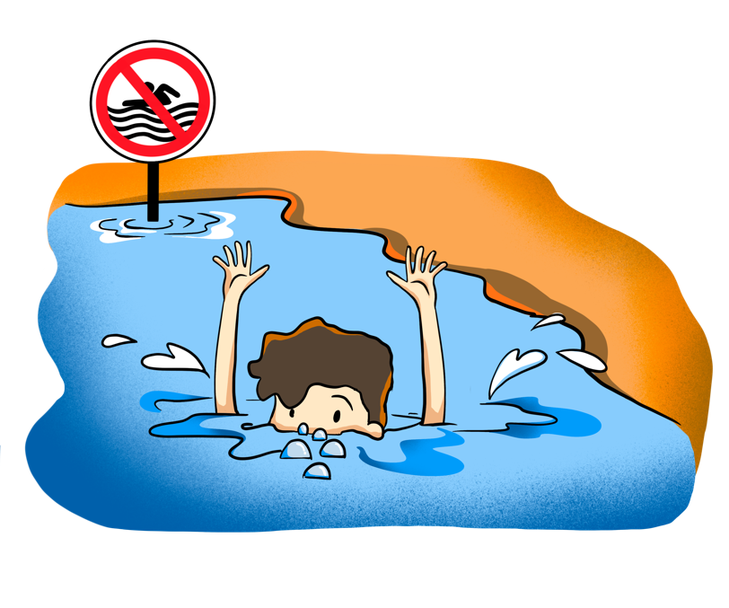
Hoạt động 1: Một số việc làm để phòng tránh đuối nước

Slide 6
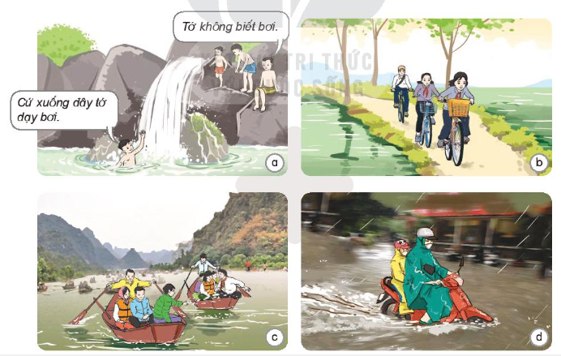
1. Quan sát hình 1 và cho biết việc làm nào có thể dẫn đến nguy cơ đuối nước? Giải thích vì sao.

Slide 7

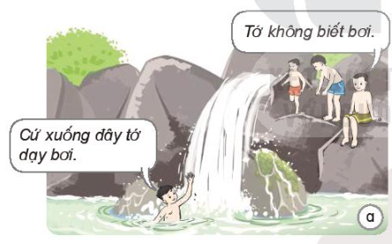
Đi bơi ở nơi không an toàn (thác nước chảy xiết)
Không mặc áo phao bảo vệ.

Slide 8
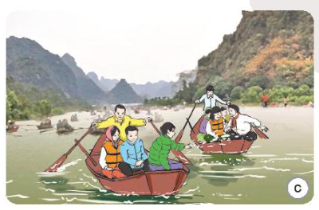
Đùa nghịch khi đi thuyền trên sông, hồ.
Không mặc áo phao bảo vệ

Slide 9
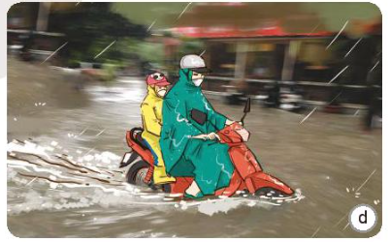
Đi vào nơi nước ngập không thể xác định được đường.

Slide 10

2. Kể tên các tình huống có nguy cơ đuối nước mà em biết
Chơi đùa gần hồ, ao, sông, biển;
Tập bơi khi không có người giám sát;
Đi ở các khu vực ngập nước khi mưa,...

Slide 11
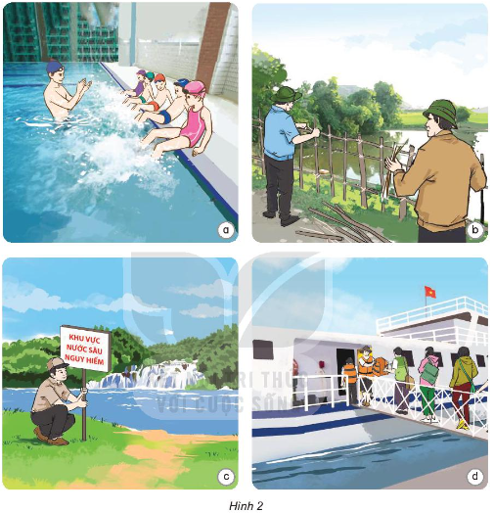

3. Việc làm của những người trong hình 2 có ích lợi gì? Vì sao?
Thảo luận nhóm 4

Slide 12
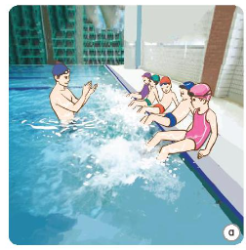
HS tập trung bơi từ nhỏ và nên tập bơi ở cơ sở trường lớp.

Slide 13
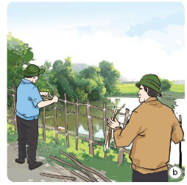
Rào kín xung quanh các khu vực ngập nước

Slide 14
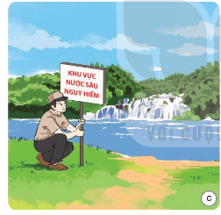
Đặt biển để cảnh báo mọi người không đi lại gần khu vực nguy hiểm.

Slide 15
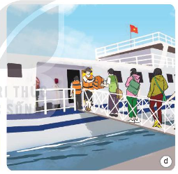
Thực hiện an toàn khi đi đường thủy

Slide 16
4. Kể tên những việc làm khác để phòng tránh đuối nước.

Slide 17
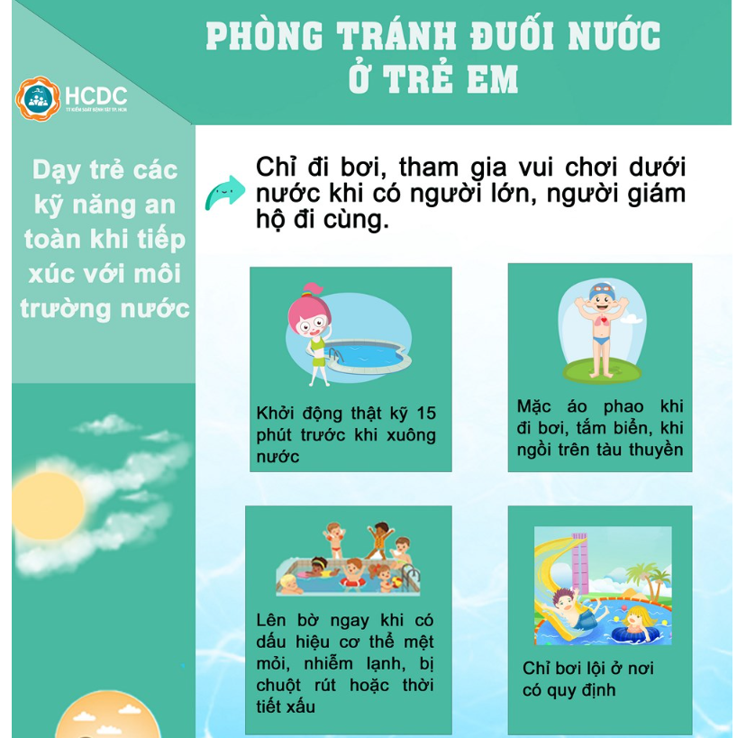
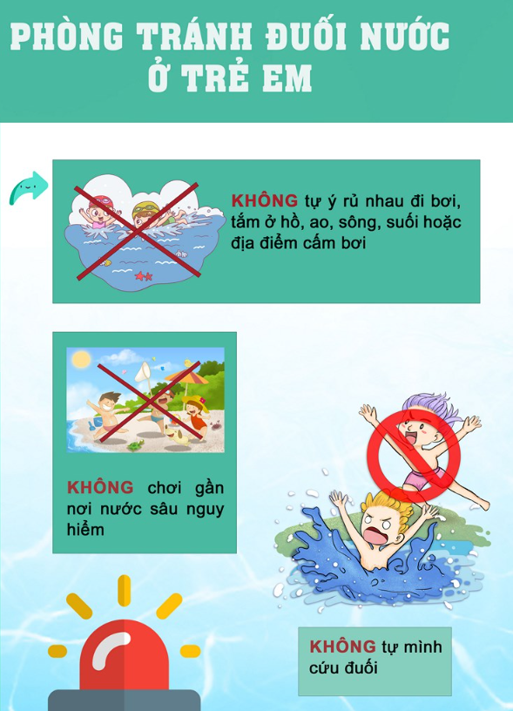

Slide 18
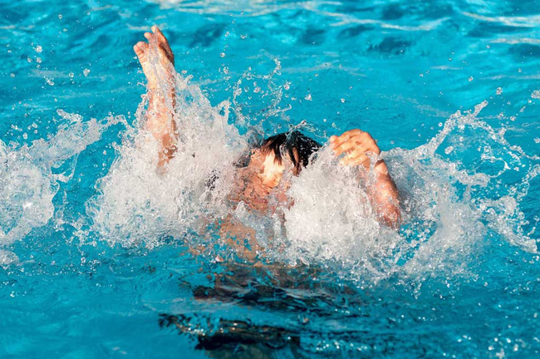
Hiện tượng đuối nước xảy ra khi phổi, khí quản của người bị nước tràn vào khiến cơ quan hồ hấp bị tắc, dẫn đến khó thở, cơ thể thiếu ô-xi. Nếu không được cấp cứu kịp thời sẽ bị nguy hại đến tính mạng.

Slide 19


Slide 20


Trong vòng 1 phút, hãy nêu những cách phòng tránh nguy cơ bị đuối nước.

Slide 21


